Slide 1
第三章 处理机调度与死锁
3.1 处理机调度的层次和调度算法的目标
3.2 作业与作业调度
3.3 进程调度
3.4 实时调度
3.5 死锁概述
3.6 预防死锁
3.7 避免死锁
3.8 死锁的检测与解除

Slide 2

本章重点
处理机调度的层次
处理机调度算法
死锁问题及解决对策
山东农业大学计算机系

Slide 3
处理机调度的目标与对象
处理机调度的目标
  充分有效地利用处理机(CPU)资源
处理机调度的对象
  作业、进程

Slide 4
作业与进程的关系
作业是任务实体，如：一次计算，一个控制过程
进程是执行实体，是系统分配资源的基本单位
一个作业由一个以上进程组成

Slide 5
作业和进程的状态转换图
收容状态
运行状态
完成状态
数据
数据
…
输
入
程
序
作
业
调
度
输
出
程
序
源程序
作业控制进程
作业说
明书
输
入
井
输
出
井
运行
输入设备
进程
调度
输出设备
就绪
等待

Slide 6
练习题
作业调度选中一个作业后，与作业相关的进程就处于( )状态。
就绪
执行
C. 阻塞
D. 挂起
A
山东农业大学计算机系

Slide 7
第三章 处理机调度与死锁
3.1 处理机调度的层次
和调度算法的目标

Slide 8
1. 处理机调度的层次
⑴高级调度
  又称长程调度或作业调度。
  高级调度主要用于多道批处理系统中。
⑵低级调度
  又称为进程调度或短程调度。
  进程调度是最基本的一种调度。
⑶中级调度
  又称为内存调度。
  引入中级调度的主要目的是提高内存利用率和系统吞吐量。
  中级调度实际上就是存储器管理中的对换功能。

Slide 9
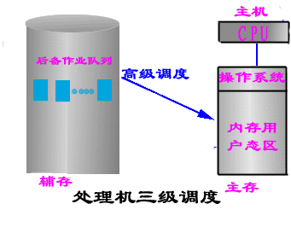
高级调度：从文件区到内存！单向！
山东农业大学计算机系

Slide 10
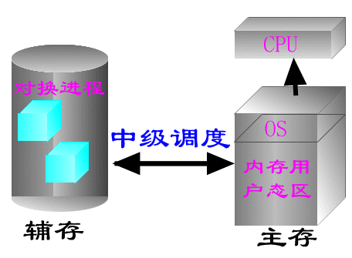
中级调度：从对换区到内存！双向！
山东农业大学计算机系

Slide 11
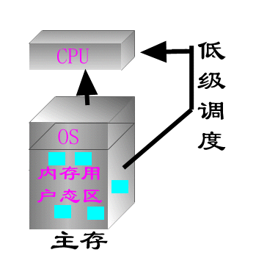
山东农业大学计算机系

Slide 12
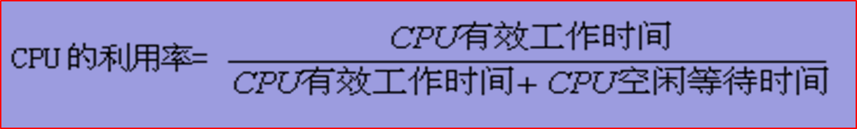
2. 处理机调度算法的目标
总体目标
①资源利用率：为提高系统的资源利用率，应使系统中的处理机和其他所有资源都尽可能地保持忙碌状态。
②公平性：指应使诸进程都获得合理的CPU 时间，不会发生进程饥饿现象。

Slide 13
2. 处理机调度算法的目标
③平衡性：使系统中的CPU和各种外部设备都能经常处于忙碌状态，调度算法应尽可能保持系统资源使用的平衡性。
④策略强制执行：系统中的某些策略比如安全策略在必要的时候必须执行，即使会造成某些工作的延迟也要执行。

Slide 14
三种基本操作系统的目标
系 统 名 称 | 目标一 | 目标二 | 目标三
批处理系统 | 平均周转时间短 | 系统吞吐量 高 | 处理机利用率好
分时系统 | 响应时间快 | 均衡性
实时系统 | 保证截止时间 | 可预测性
目
标

Slide 15


周转时间
平均周转时间：
  带权周转时间： W=T/T_{S}。
  平均带权周转时间：

Slide 16
第三章 处理机调度与死锁
3.2 作业与作业调度

Slide 17
3.2.1 批处理系统中的作业及调度
1.作业和作业步
  ⑴作业：作业是一个比程序更为广泛的概念，它不仅包含了通常的程序和数据，而且还应配有一份作业说明书，系统根据该说明书来对程序的运行进行控制。
  ⑵作业步：作业中相对独立又相互关联的加工步骤。
2.作业控制块JCB
在作业运行期间，系统就按照JCB中的信息和作业说明书对作业进行控制。
Notes:
1.作业和作业步
⑴作业：作业是一个比程序更为广泛的概念，它不仅包含了通常的程序和数据，而且还应配有一份作业说明书，系统根据该说明书来对程序的运行进行控制。在批处理系统中，是以作业为基本单位，从外存调入内存的。
⑵作业步：作业中相对独立、又相互关联的加工步骤。我们把其中的每一个加工步骤称一个作业步，各作业步之间存在着相互联系，往往是上一个作业步的输出作为下一个作业步的输入。
2.作业控制块JCB
在多道批处理系统中，为每个作业设置了一个作业控制块JCB，它是作业在系统中存在的标志，其中保存了系统对作业进行管理和调度所需的全部信息。在作业运行期间，系统就按照JCB中的信息，和作业说明书对作业进行控制。

Slide 18
3.2.1 批处理系统中的作业及调度
3.作业运行的三个阶段和三种状态
⑴收容阶段：操作员把用户提交的作业，通过某种输入方式或SPOOLing系统，输入到硬盘上，再为该作业建立JCB，并把它放入作业后备队列中，相应的，此时作业的状态为“后备状态”。
⑵运行阶段：当作业被作业调度选中后，便为它分配必要的资源和建立进程，并将它放入就绪队列。一个作业从第一次进入就绪状态开始，直到它运行结束前，在此期间都处于“运行状态”。
⑶完成阶段：当作业运行完成、或发生异常情况而提前结束时，作业便进入完成阶段，相应的作业状态为“完成状态”。
Notes:
3.作业运行的三个阶段和三种状态
作业从进入系统到运行结束，通常需要经历收容、运行和完成三个阶段。相应的作业也就有“后备状态”、“运行状态”和“完成状态”。
⑴收容阶段：操作员把用户提交的作业，通过某种输入方式或SPOOLing系统，输入到硬盘上，再为该作业建立JCB，并把它放入作业后备队列中，相应的，此时作业的状态为“后备状态”。
⑵运行阶段：当作业被作业调度选中后，便为它分配必要的资源和建立进程，并将它放入就绪队列。一个作业从第一次进入就绪状态开始，直到它运行结束前，在此期间都处于“运行状态”。
⑶完成阶段：当作业运行完成、或发生异常情况而提前结束时，作业便进入完成阶段，相应的作业状态为“完成状态”。此时系统中的“终止作业”程序，将会回收已分配给该作业的作业控制块和所有资源，并将作业运行结果信息形成输出文件后输出。

Slide 19
3.2.1 批处理系统中的作业及调度
⑷作业调度的主要任务
按照一定的调度算法，从外存的后备队列中，选取某些作业调入内存，并为它们创建进程、分配必要的资源。
★在每次执行作业调度时，须做出以下两个决定：
①接纳多少个作业
取决于多道程序度，即允许多少个作业同时在内存中运行。
②接纳哪些作业
取决于所采用的调度算法。
Notes:
作业调度的主要任务
也称为接纳调度，根据JCB中的信息，检查系统中的资源，能否满足作业对资源的需求，以及按照一定的调度算法，从外存的后备队列中，选取某些作业调入内存，并为它们创建进程、分配必要的资源。然后再将新创建的进程，排在就绪队列上等待调度。因此，也把作业调度（Admission Scheduling）。

Slide 20
3.2.2 先来先服务和短作业优先调度算法
1.先来先服务FCFS(first-come first-served)：
该算法按照作业到达的先后次序进行调度。
优点:实现简单。
缺点:没考虑进程的优先级。
2.短作业优先SJF（short job first）：
该算法从队列中选出一个最短的作业进行调度。
优点：平均周转时间最短。
缺点：①对长作业不利；②必须预知作业的运行时间。

Slide 21
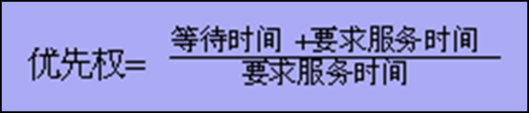
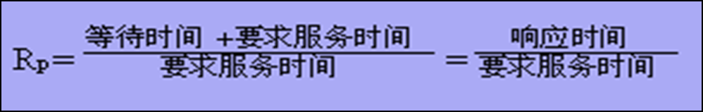
3.2.3 优先级调度算法和高响应比优先调度算法
1.优先级调度算法(priority-scheduling algorithm,PSA)
基于作业的紧迫程度，由外部赋予作业相应的优先级，调度算法是根据该优先级进行调度的。这样就可以保证紧迫性作业优先运行。
2.高响应比优先调度算法(Highest Response Ratio Next,HRRN)
高响应比优先调度算法既考虑了作业的等待时间，又考虑作业运行时间，因此既照顾了短作业，又不致使长作业的等待时间过长，从而改善了处理机调度的性能。
★高响应比优先算法的实现：
由于等待时间与服务时间之和，就是系统对该作业的响应时间，故该优先级又相当于响应比R_{P}。据此，又可表示为：

Slide 22
FCFS算法示例
下表列出了A、B、C、D四个作业分别到达系统的时间、要求服务的时间、开始执行的时间及各自的完成时间，计算出各自的周转时间和带权周转时间。
山东农业大学计算机系
Notes:
FCFS算法比较有利于长作业（进程），而不利于短作业（进程）。

Slide 23
FCFS（First Come First Serve)
作业名 | 到达时间 | 服务时间 | 开始执行时间 | 完成时间 | 周转时间 | 带权周转时间
A | 0 | 1
B | 1 | 100
C | 2 | 1
D | 3 | 100
0
1
1
1
1
101
100
1
101
102
100
100
102
202
199
1.99
山东农业大学计算机系

Slide 24
FCFS（First Come First Serve)
CPU繁忙型作业：该类作业需要大量的CPU时间进行计算而很少请求I/O。如通常的科学计算。
I/O繁忙型作业：指CPU进行处理时，需频繁的请求I/O。目前大多数事务处理都属于I/O繁忙型作业。
山东农业大学计算机系
Notes:
从表上可以看出，其中短作业C的带权周转时间竟高达100，这是不能容忍的；而长作业D的带权周转时间仅为1.99。据此可知，FCFS调度算法有利于CPU繁忙型的作业，而不利于I/O繁忙型的作业（进程）。

Slide 25
FCFS的特点
比较有利于长作业，而不利于短作业。
有利于CPU繁忙的作业，而不利于I/O繁忙的作业。
  貌似“公平”！
  短作业等待时间长。
属于非抢占式！
山东农业大学计算机系

Slide 26

FCFS算法优缺点
  算法容易实现；
  效率不高，只顾及作业等候时间，没考虑作业要求服务时间的长短；
  不利于短作业。
<number>/136

Slide 27
SJF算法示例
作业名
到达时间
服务时间
开始运行时刻
完成时间
T_{i}
W_{i}
A
0
4
0
4
4 1
8 2.67
16 3.1
3 1.5
9 2.25
4
1
B
1
3
6
9
8
2.67
C
2
5
13
18
16
3.1
D
3
2
4
6
3
1.5
E
4
4
9
13
9
2.25
注意，调度过程中，从就绪队列中选出作业的顺序是：
A D B E C
（对于最先到达的作业A先执行）
山东农业大学计算机系
Notes:
通过上表可以看出，和FCFS对照，采用SJF算法后，不论是平均周转时间还是平均带权周转时间，都有较明显的改善，尤其是对短作业D，其周转时间由原来的11降为3；带权周转时间从5.5降到了1.5。而平均带权周转时间从2.8降到了2.1。这说明SJF调度算法能有效的降低作业的平均等待时间，提高系统吞吐量。

Slide 28

课后思考：如采用最短剩余时间优先算法SRTF
（Shortest Remaining Time First），情况将如何变化。
作 业 | 提交时间 | 运行时间
A | 0 | 6
B | 1 | 3
C | 2 | 5
D | 3 | 2
<number>/136

Slide 29
作业 | 提交时间 | 运行时间 | 首次开始 | 首次完成 | 再次开始 | 再次完成 | 周转时间 | 带权周转
A | 0 | 6
B | 1 | 3
C | 2 | 5
D | 3 | 2
平均周转时间 t=
平均带权周转时间 w=
0
1
6
11
11
1.83
1
4
3
1
11
16
14
2.8
4
6
3
1.5
7.75
1.53
<number>/136

Slide 30

SJF算法优缺点
  算法容易实现；
  能有效降低作业的平均等待时间；
  忽视了作业等待时间，对长作业不利，有可能导致长作业（进程）长期不被调度（出现饥饿现象）；
  要精确知道一个作业的运行时间比较困难的。
<number>/136

Slide 31
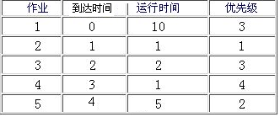
优先级算法示例：假定在单CPU条件下有下列要执行的作业按顺序先后到达：
① 用执行时间图描述非抢占优先级调度算法执行这些作业的情况（数值越大优先级越高）。
山东农业大学计算机系

Slide 32
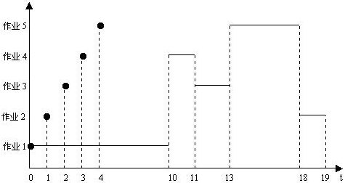
山东农业大学计算机系
Notes:
作业1 先到达，在它运行的过程中，其它作业陆续到达！

Slide 33
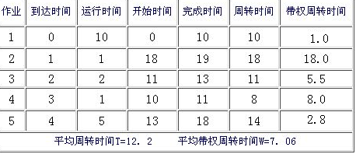
② 算出各作业的周转时间和带权周转时间
山东农业大学计算机系

Slide 34
高相应比优先算法示例
有两个作业A和B，
分别在7:00和8:30到达系统，
它们估计的计算时间分别为0.8小时和0.1小时，
系统在9:00开始以高响应比优先调度算法进行调度，
请问在单道执行时这两道作业被选中的次序以及选中时的响应比。
山东农业大学计算机系

Slide 35
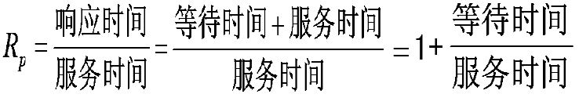
解答
在9:00开始调度时，两个作业的响应比如下：
A作业的响应比=1+120/48=3.5
B作业的响应比=1+30/6=6
因此，先选中作业B!
当作业A执行时，其响应比=1+(120+6)/48=3.625
山东农业大学计算机系

Slide 36
公式理解：
  等待时间相近，服务时间越短，优先权越高
SJF
  服务时间相近，等待时间越长，优先权越高
FCFS
算法基本思想： HRRN算法在当前作业执行完时,计算剩余作业的响应比，选取响应比最高的作业投入运行。
<number>/136

Slide 37
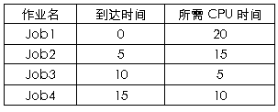
举例：以下四个作业先后到达系统，按HRRN进行调度，请给出调度顺序：
开始只有作业1，被选中,执行时间20ms；
作业1执行完毕，响应比依次为1+15/15、1+10/5、1+5/10，作业3被 选中，执行时间5ms；
作业3执行完毕，响应比依次为1+20/15、1+10/10，作业2被选中，执行时间15ms；
作业2执行完毕，作业4被选中，执行时间10ms；
平均作业周转时间T = (20+15+35+35)/4 = 26.25
平均带权作业周转时间W = (20/20+15/5+35/15+35/10)/4 = 2.46
<number>/136

Slide 38

HRRN算法优缺点
  既考虑作业等待时间，又考虑作业的运行时间 ；
  既照顾短作业又不使长作业的等待时间过长 ;
  计算响应比需要耗费时间。
<number>/136

Slide 39
第三章 处理机调度与死锁
3.3 进程调度

Slide 40
3.3.1 进程调度的任务、机制和方式
1.进程调度任务
①保存处理机的现场信息：
②按某种算法选取进程：
③把处理器分配给进程：
Notes:
①保存处理机的现场信息：在进行调度时首先需要保存当前进程的处理机的现场信息，如程序计数器、多个通用寄存器中的内容等。
②按某种算法选取进程：调度程序按某种算法，从就绪队列中选取一个进程，将其状态改为运行状态，并准备把处理机分配给它。
③把处理器分配给进程：由分派程序把处理器分配给该进程。此时需要将选中进程的进程控制块内有关处理机现场的信息，装入处理器相应的各个寄存器中，把处理器的控制权交予该进程，让它从上次的断点处恢复运行。

Slide 41
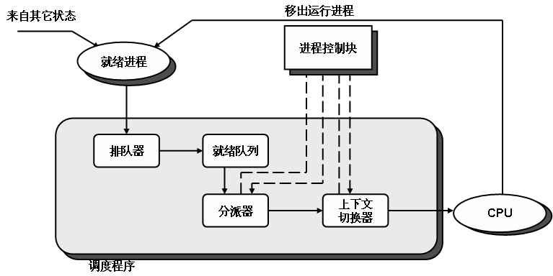
2.进程调度机制
⑴排队器：事先将系统中的所有就绪进程，按照一定的策略，排成一个或多个队列。以便调度程序能最快地找到它。以后每当有一个进程转变为就绪状态时，排队器便将它插入到相应的就绪队列。
⑵分派器：依据进程调度程序所选定的进程，将其从就绪队列中取出，然后进行进程间的上下文切换，将处理机分配给新选出的进程。
⑶上下文切换器：在对处理机进行切换时，会发生：
  ①第一对上下文切换时，OS将保存当前进程的上下文，装入分派程序的上下文，以便分派程序运行；
  ②第二对上下文切换是移出分派程序的上下文，装入新选进程上下文。

Slide 42
3.进程调度方式
⑴非抢占方式
采用这种方式时，可能引起进程调度的因素可归结为：
①正在执行的进程运行完毕，或因发生某事件而使其无法再继续运行；
②正在执行中的进程，因提出I/O请求而暂停执行；
③在进程通信或同步过程中，执行了某种原语操作，如Block原语。
优点：实现简单、系统开销小，适用于大多数的批处理系统。
缺点: 及时性差。
Notes:
非抢占方式
一旦把处理机分配给某进程后，就一直让它运行下去，决不会因为时钟中断，或任何其它原因，去抢占该正在运行进程的处理机，直至该进程完成，或发生某事件而被阻塞时，才把处理机分配给其它进程。

Slide 43
3.进程调度方式
⑵抢占方式
★“抢占”必须遵循的原则
①优先权原则：允许优先级高的新到进程，抢占当前进程的处理机；
②短进程优先原则：新到的短进程，可以抢占当前长进程的处理机；
③时间片原则：正在执行的进程的一个时间片用完后，便停止该进程的执行而重新进行调度。
Notes:
抢占方式
允许调度程序根据某种原则，去暂停某个正在执行的进程，将已分配给该进程的处理机，重新分配给另一进程。
抢占方式能满足实时任务的需求。但抢占方式比较复杂，所需付出统开销也较大。

Slide 44
3.3.2 轮转调度算法
1.轮转法的基本原理
  系统将所有的就绪进程按FCFS策略，排成一个就绪队列。
  系统每隔一定时间，便产生一次中断，去激活进程调度程序进行调度，把CPU分配给队首进程。
  一个时间片后，又把处理机分配给就绪队列中新的队首进程。
2.进程切换时机
  进程运行结束。
  时间片到。
  运行进程阻塞。

Slide 45
3.3.2 轮转调度算法
3.时间片大小的确定
  时间片太小，意味着会频繁地执行进程调度，实施进程上下文的切换，这无疑会增加系统的开销。
  时间片太长，RR算法便退化为FCFS算法，无法满足短作业和交互式用户的需求。
  一个较为可取的时间片大小是，略大于一次典型的交互所需要的时间，使大多数交互式进程，能在一个时间片内完成，从而可以获得很小的响应时间。

Slide 46
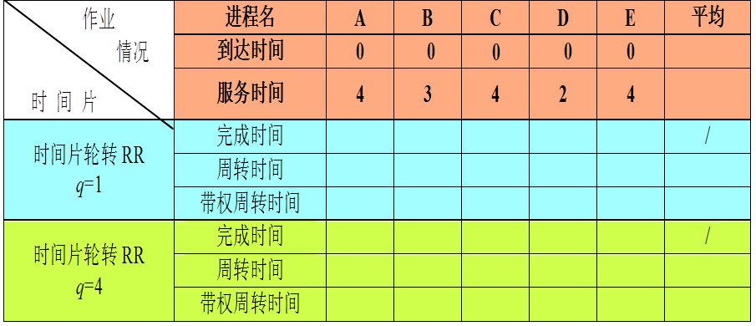
例题
山东农业大学计算机系

Slide 47
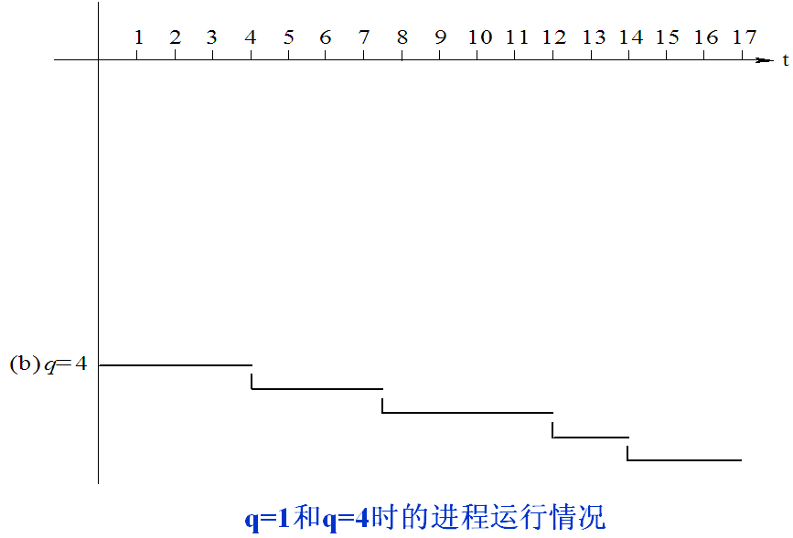
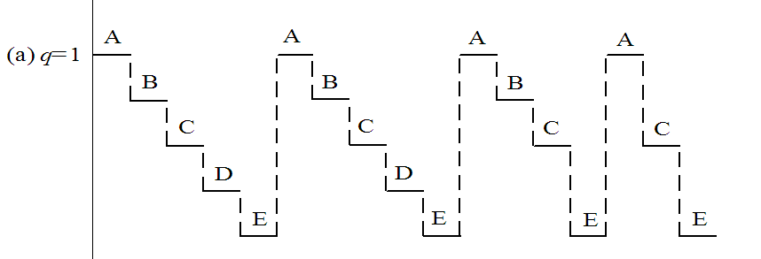
山东农业大学计算机系
Notes:
此方法有错！

Slide 48
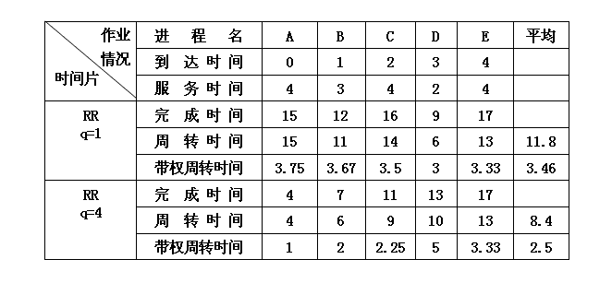
0
0
0
0
12
16
9
17
13.8
4
4
4.5
4.25
4.1
7
11
13
17
10.4
2.3
2.75
6.5
4.25
3.36

Slide 49
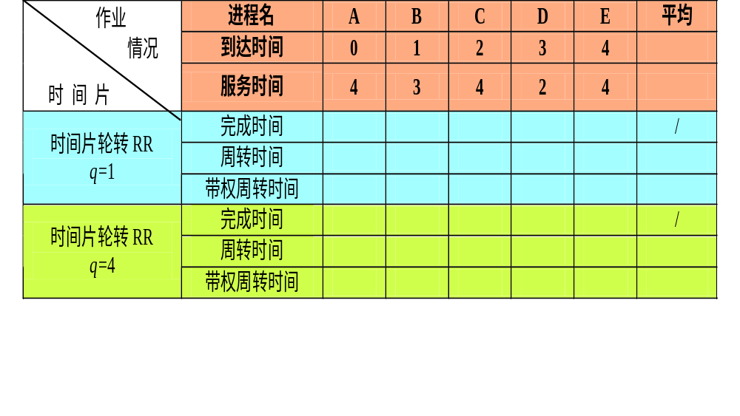
例题
山东农业大学计算机系

Slide 50
分析：时间片=1时：
时刻 | 0 | 1 | 2 | 3 | 4 | 5 | 6 | 7 | 8 | 9 | 10 | 11 | 12 | 13 | 14 | 15 | 16
就绪队列 | A | B A | ACB | C B D A | B D A E C | D A E C B | A E C B D | E C B D A | C B D A E | B D A E C | D A E C | A E C | E C | C E | E C | C E | E

Slide 51
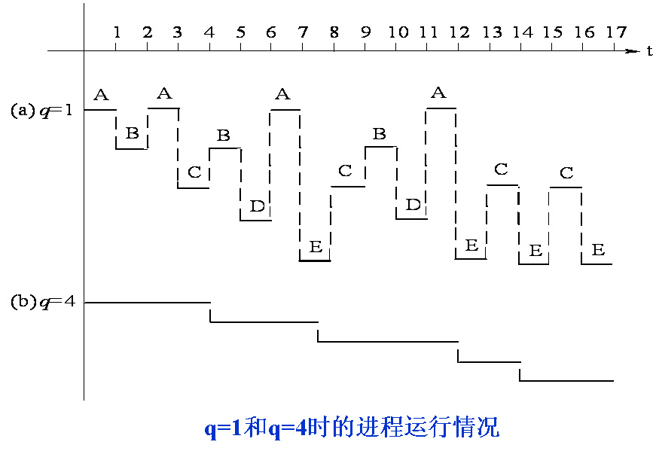
山东农业大学计算机系
Notes:
在时刻0的时候：就绪队列里只有A进程，所以A执行一个时间片（时间片为1）
在时刻1的时候：也就是A执行完，这时候就绪队列里只有B进程和A进程，B进程刚刚到来，A进程用完时间片转到就绪队列里，所以就绪队列的形式是BA，此时C进程还没到来（时刻2时才到来）
在时刻2时：B执行完，进程C到来，就绪队列里有三个进程：A B C，它们在队列里的排队形式为：A C B
依次类推；

Slide 52
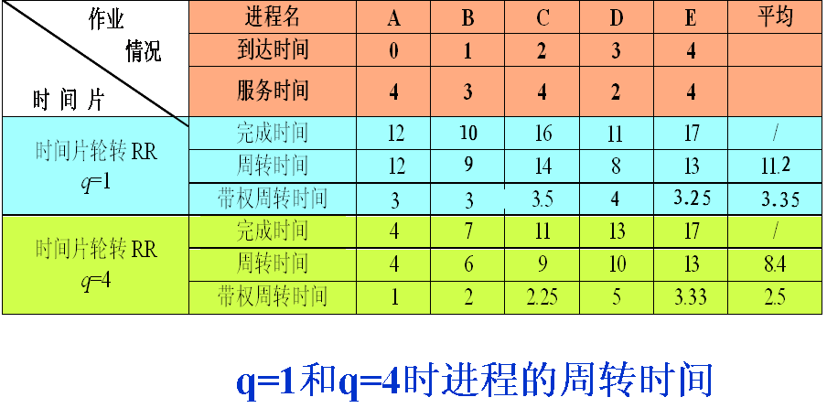
山东农业大学计算机系
Notes:
问题：当某进程的时间片还没用完就因阻塞或结束而出让CPU时，另一被调度的进程获得CPU后，是继续使用原来进程的剩余时间片还是新分配一个完整的时间片？
参见《真题详解》P62：试题2-3-13

Slide 53

RR算法优缺点
  算法主要针对分时系统；
  对用户的响应及时、快速；
  时间片的长度确定比较困难；
  进程切换开销比较大。
<number>/136

Slide 54
3.3.3 优先级调度算法
把处理机分配给就绪队列中优先级最高的进程。
1.优先级调度算法的类型
⑴非抢占式优先级调度算法：
⑵抢占式优先级调度算法：
2.优先级的类型
⑴静态优先级：
  优先级通过一个整数来表示。
  依据：进程类型、进程对资源的需求、用户要求。
⑵动态优先级：
  是指在创建进程之初，先赋予其一个优先级。
  然后其值随进程的推进，或等待时间的增加而改变，以便获得更好的调度性能。

Slide 55
3.3.4 多级反馈队列调度算法
★算法思想
  将就绪队列分为N级，每个队列不同的时间片；
  队列级别越高，时间片越短，级别越低，时间片越长；
  最后一级采用时间片轮转，其他队列采用先进先出；
  系统从第一级调度，当第一级为空时，系统转向第二个队列，.....当运行进程用完一个时间片，放弃CPU时，进入下一级队列；
  等待进程被唤醒时，进入原来的就绪队列；
  当进程第一次就绪时，进入第一级队列。

Slide 56
3.3.4 多级反馈队列调度算法
★算法要点
  系统中设置多个就绪队列；
  每个就绪队列分配给不同时间片，优先级高的为第一级队列，时间片最小，随着队列级别的降低，时间片加大；
  各个队列按照先进先出调度算法；
  一个新进程就绪后进入第一级队列；
  进程由于等待而放弃CPU后，进入等待队列，一旦等待的事件发生，则回到原来的就绪队列；
  当有一个优先级更高的进程就绪时，可以抢占CPU，被抢占进程回到原来一级就绪队列末尾；
  当第一级队列空时，就去调度第二级队列，如此类推；
  当时间片到后，进程放弃CPU，回到下一级队列。

Slide 57
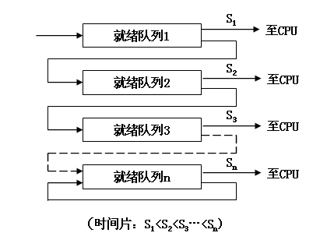
3.3.4 多级反馈队列调度算法
★算法的性能
⑴终端型用户：由于终端型用户提交的作业多属于交互型作业，通常较小，系统只要能使这些作业在第一队列规定的时间片内完成，便可使终端型用户感到满意。
⑵短批处理作业用户：如果可在第一队列中执行完成，便获得与终端型作业一样的响应时间。对于稍长的短作业，也只需在第二和第三队列各执行一时间片完成，其周转时间仍然较短。
⑶长批处理作业用户：将依次在第1，2，…，n个队列中运行，然后再按轮转方式运行，用户不必担心其作业长期得不到处理。

Slide 58
3.3.5 基于公平原则的调度算法
1.保证调度算法
  保证调度算法向用户所做出的是明确的性能保证。
2.公平分享调度算法
  在该调度算法中，调度的公平性主要是针对用户，使所有用户能获得相同的处理机时间，或所要求的时间比例。
  然而调度又是以进程为基本单位。为此，必须考虑到每一个用户所拥有的进程数目。
Notes:
1.保证调度算法
保证调度算法向用户所做出的是明确的性能保证，该算法可以做到调度的公平性，如处理机分配的公平性。
在实施公平调度算法时系统中必须具有这样一些功能：
（1）跟踪计算每个进程自创建以来已经执行的处理时间；
（2）计算每个进程应获得的处理机时间，即自创建以来的时间除以n。
（3）计算进程获得处理机时间的比率。
（4）比较各进程获得处理机时间的比率。
（5）调度程序应选择比率最小的进程，将处理机分配给它，并让该进程一直运行，直到超过最接近它的进程比率为止。
2.公平分享调度算法
在该调度算法中，调度的公平性主要是针对用户，使所有用户能获得相同的处理机时间，或所要求的时间比例。
然而调度又是以进程为基本单位。为此，必须考虑到每一个用户所拥有的进程数目。

Slide 59
调度算法示例
例1：假如5个就绪进程到达系统和所需CPU时间如下表所示（单位：毫秒），如果忽略I/O以及其他开销，分别计算采用FCFS、非抢占式SJF和抢占式SJF调度算法进行CPU调度的平均周转时间和平均带权周转时间。
进程到达和运行时间
进程 | 到达时间 | 运行时间
A | 0 | 3
B | 2 | 6
C | 4 | 4
D | 6 | 5
E | 8 | 2

Slide 60
解答如下：
（1）采用FCFS的调度顺序为：
A
B
C
D
E
0
3
9
13
18
20
平均周转时间为：
T=((3-0)+(9-2)+(13-4)+(18-6)+(20-8))/5=8.6
带权平均周转时间为：
W=2.56

Slide 61
（2）采用非抢占SJF的调度顺序为：
A
B
E
C
D
0
3
9
11
15
20
平均周转时间为：
T=7.6
带权平均周转时间为：
W=1.84

Slide 62
（3）采用抢占SJF的调度顺序为：
A
B1
C
E
B2
D
0
3
4
8
10
15
20
平均周转时间为：
T=7.2
带权平均周转时间为：
W=1.59

Slide 63
例2：假如5个就绪进程其到达系统和所需CPU时间如下表所示（单位：毫秒），如果忽略I/O以及其他开销，分别计算采用HRRN、时间片轮转（RR，时间片为1）调度算法进行CPU调度的平均周转时间和平均带权周转时间。
进程到达和运行时间
进程 | 到达时间 | 运行时间
A | 0 | 3
B | 2 | 6
C | 4 | 4
D | 6 | 5
E | 8 | 2

Slide 64
解答：
（1）HRRN算法：
在时刻0时进程A就绪，此时，CPU空闲，故A运行；
到了时刻2时，进程B就绪，到了时刻3，进程A结束，进程B进入运行；
到了时刻4，进程C就绪，此时B继续运行，接着进程D、E先后到达，进入就绪状态。
在时刻9，进程B运行结束。此时调度程序要从C、D和E中选择一个投入运行，为此，计算它们的响应比：
  rc=9/4=2.25 rd=8/5=1.60 re=3/2=1.50
因此，C进程被选择投入运行。进程运行4个单位后结束。

Slide 65
进程C运行4个单位后结束，调度程序需要从D和E进程挑选一个运行，为此，计算它们的响应比：
  rd=12/5=2.40 re=7/2=3.5
因此，选择E投入运行。
综上所述，进程的调度顺序为：
A、B、C、E、D
平均周转时间为：
T=8.0
平均带权周转时间：
W=2.14

Slide 66
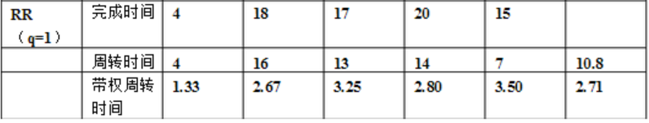
（2）RR（时间片=1）算法：
时刻 | 0 | 1 | 2 | 3 | 4 | 5 | 6 | 7 | 8 | 9 | 10 | 11 | 12 | 13 | 14 | 15 | 16 | 17 | 18 | 19
就绪队列 | A | A | B A | A B | B C | C B | B D C | D C B | C B E D | B E D C | E D C B | D C B E | C B E D | B E D C | E D C B | D C B E | C D B | B D | D | D

Slide 67
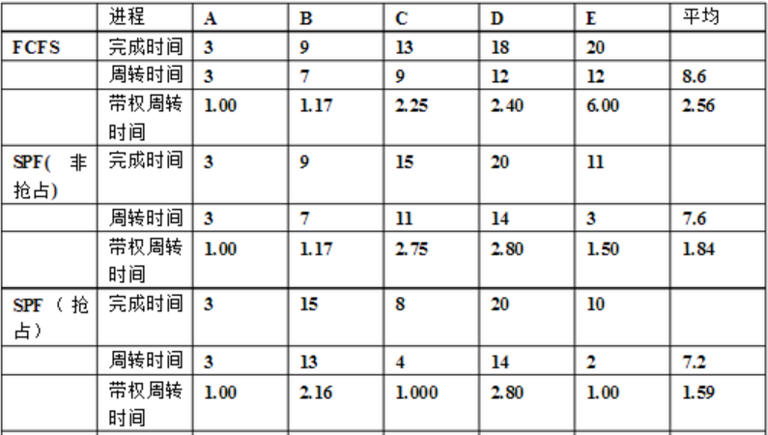
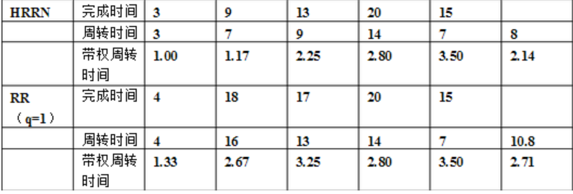

Slide 68
练习题1：现有两道作业同时执行，一道以计算为主，另一道以输入输出为主，你将怎样赋予作业进程占有处理器的优先级？为什么？
答案：
将以I/O为主的作业赋予较高的优先级。
当这种作业先占有处理器执行时，常要启动外围设备，一旦启动外围设备，它就会让出处理机；
另一道作业就可占用处理机；
使处理机和外围设备都处于忙状态，提高了系统的资源利用率。
山东农业大学计算机系
Notes:
解 本题考核要点是，如何提高系统效率的问题。我们知道，以计算为主的进程运行期间，将主要集中在CPU的计算上，较少使用外部设备。而以输入输出为主的进程则主要集中在外部设备的I/O上，较少使用CPU。因此让两个进程并发运行是可以提高系统效率的。不过它们的优先级应当设定合理。
如果计算进程的优先级高于或者等于输入输出进程的优先级，系统效率也不会提高。因为计算进程一旦占用了CPU便忙于计算，使输入输出进程得不到运行机会，同样会使设备空闲，不能提高系统效率。
如果输入输出进程的优先级高于计算进程的优先级，系统效率就能够得到提高。因为输入输出操作是一种速度极慢的操作。若该项操作的优先级高，那么，当它完成一项输入输出操作后，便能立即获得CPU，为下一次输入输出作准备工作，并启动外部设备。当设备被启动起来后，它便主动让出CPU，由系统将CPU交给计算机进程使用。从而获得较好的运行效率。

Slide 69
2013考研题
31. 某系统正在执行三个进程 P1、P2 和 P3，各进程的计算（CPU）时间和 I/O 时间比例如下表所示。
进程 计算时间 I/O 时间
P1 90% 10%
P2 50% 50%
P3 15% 85%
为提高系统资源利用率，合理的进程优先级设置应为
A. P1>P2>P3 B. P3>P2>P1
C. P2>P1=P3 D. P1>P2=P3
B

Slide 70
2014考研题
23．下列调度算法中，不可能导致饥饿现象的是 。
    A．时间片轮转
    B．静态优先数调度
    C．非抢占式短作业优先
    D．抢占式短作业优先
A

Slide 71
练习题
当进程调度采用最高优先级调度算法时，从保证系统效率的角度来看，应提高（ ）进程的优先级。
A、连续占用处理器时间长的
B、在就绪队列中等待时间长的
C、以计算为主的
D、用户
B

Slide 72
单道批处理系统中，有5个待运行作业，它们的估计运行时间分别为9、6、3、5、x。
练习题
当3<x<5时，采用哪种次序运行各作业将得到最短的平均周转时间？平均周转时间是多少？
答:(1)采用短作业优先算法可以使平均周转时间最短。
山东农业大学计算机系

Slide 73
(2)不同的调度次序
当0<x<3时，运行次序为：x,3,5,6,9
当3<x<5时，运行次序为：3,x,5,6,9
当5<x<6时，运行次序为：3,5,x,6,9
当6<x<9时，运行次序为：3,5,6,x,9
当9<x时， 运行次序为：3,5,6,9,x
针对3<x<5 ：平均周转时间为：（51+4x）/5
山东农业大学计算机系

Slide 74
练习题
作业 | 到达时间 | 执行时间
A | 8:50 | 1.5h
B | 9:00 | 0.4h
C | 9:30 | 1.0h
有三个作业，按照高响应比优先调度算法，则作业被选种执行的次序是：
A→B→C
山东农业大学计算机系

Slide 75
分析
一开始(8:50)，作业A进入系统并被选中投入运行；
在10:20，作业A运行完，此时应计算作业B和C的响应比。
  B的响应比=(80+24)/24=4.333
  C的响应比=(50+60)/60=1.833
所以调度次序是
A→B→C
山东农业大学计算机系

Slide 76
练习题-多级调度综合示例
有一个具有两道作业的批处理系统，作业调度采用短作业优先（SJF）的调度算法，进程调度采用以优先数为基础的抢占式调度算法。有如下表所示的作业序列（表中所列作业优先数即为进程优先数，数值越小优先级越高）。
作业 | 到达时间 | 运行时间 | 优先数
A | 10:00 | 40 | 5
B | 10:20 | 30 | 3
C | 10:30 | 50 | 4
D | 10:50 | 20 | 6
(1)列出所有作业进入内存时刻及结束时刻；
(2)计算作业的平均周转时间。

Slide 77
分析
作业A先运行20分钟，作业B由于优先级高抢占运行，（此时A中止）由于只允许两道批处理，所以直到B运行完毕后，才能调度下一个作业;
B运行完毕后，按照短作业优先的方式，将D调入内存，由于D的优先级低于A，所以此时A继续运行，D等待;
待A运行完毕之后，将C调入内存，由于C的优先级高，所以C运行，D继续等待，直到C运行完毕后，D才运行，直至结束。
山东农业大学计算机系

Slide 78
进程
作业的调度和运行情况
D
C
B
A
10:00 10:30 11:00 11:30 12:00 12:30 时间
后备
就绪
执行
山东农业大学计算机系

Slide 79
解答
作业 | A | B | C | D
进入内存时刻 | 10:00 | 10:20 | 11:10 | 10:50
完成时刻 | 11:10 | 10:50 | 12:00 | 12:20
周转时间 | 70 | 30 | 90 | 90
平均周转时间 | 70
山东农业大学计算机系

Slide 80
问：什么调度算法有利于CPU繁忙型的作业，而不利于I/O繁忙型的作业？
答：先来先服务调度算法
山东农业大学计算机系

Slide 81
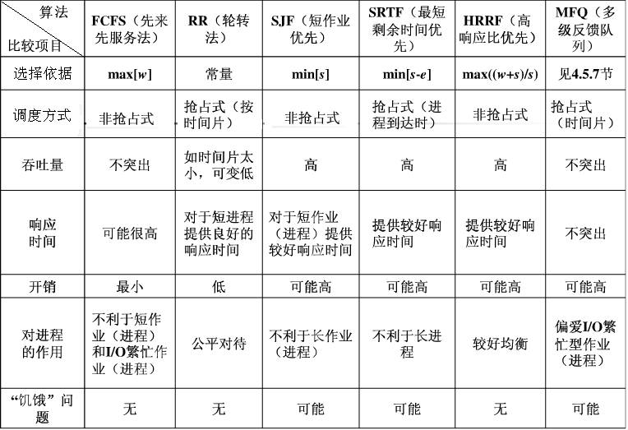
几种常用调度算法的比较
低
山东农业大学计算机系
Notes:
多级反馈队列调度算法是一种性能较好的作业低级调度策略，能够满足各类用户的需要。对于分时交互型短作业，系统通常可在第一队列（高优先级队列）规定的时间片内让其完成工作，使终端型用户都感到满意；对短的批处理理作业，通常，只需在第一或第一、第二队列（中优先级队列）中各执行一个时间片就能完成工作，周转时间仍然非常短；对长的批处理作业，它将依次在第一、第二、……，各个队列中获的时间片并运行，决不会出现得不到处理的情况。

Slide 82
第三章 处理机调度与死锁
3.4 实时调度

Slide 83
3.4.1 实现实时调度的基本条件
提供必要的信息
系统处理能力强
采用抢占式调度机制
具有快速切换机制

Slide 84
1、提供必要的信息
就绪时间：该任务成为就绪状态的时间。
开始截止时间或
完成截止时间：只需知道一个。
处理时间：从开始执行到完成所需时间。
资源要求：任务执行时所需的一组资源。
优先级：根据任务性质赋予不同优先级。
山东农业大学计算机系
Notes:
为了实现实时调度，系统应向调度程序提供有关任务的下述信息：

Slide 85
2、系统处理能力强
假如系统中有m个周期性的硬实时任务，处理时间为C_{i}，周期时间表示为P_{i；}
则单机系统中必须满足条件：
∑（ C_{i} / P_{i} ）≤1
多处理机系统：
∑（ C_{i} / P_{i} ）≤N
山东农业大学计算机系
Notes:
在实时系统中，通常都有多个任务，若处理机的能力不够强，则可能会出现某些实时任务不能得到及时处理导致发生难以预料的后果。
单处理器实时调度
问题描述：假设一任务集S={t1,t2,t3,...,tn}，周期分别是P1,P2,...,Pn，执行时间为c1,c2,...,cn，deadline为D1,D2,...,Dn，Di=Pi。任务ti可以被抢占。
CPU利用率用U=sum(ci/Pi)来表示。对于单处理器，U<=1是S可调度的前提条件，否则S不可调度。
例如：有两个周期性的实时任务。A每20ms执行一次（执行时间10ms）,B每50ms执行一次，执行时间为25ms，则在100ms时间内，A应得到5次调度（占去50ms)，B应得到2次调度，占去50ms，若忽略调度时间，可以满足！但若B任务每次执行时间为30ms，则100ms时间内将不能同时满足A、B的调度要求！

Slide 86
例题
  系统有三个周期性实时任务
  P1=100, P2=200, P3=500 (ms)
  C1=50, C2=30, C3=100 (ms)
  是否可调度？
  C1/P1+C2/P2+C3/P3=0.5+0.15+0.2=0.85<1
  Schedulable
山东农业大学计算机系

Slide 87
例如
系统有两个周期性实时任务
进程 | 就绪时间 | 处理时间 | 完成截止期 | 发生周期
A | 0 | 10 | 20 | 20
B | 0 | 25 | 50 | 50
10/20 + 25/50 = 1, 可调度(不考虑开销)
山东农业大学计算机系
Notes:
请参考“处理机调度习题及答案”第27题！

Slide 88
例如：系统有6个周期性硬实时任务
进程 | 处理时间 | 发生周期
A | 10 | 50
B | 10 | 50
C | 10 | 50
D | 10 | 50
E | 10 | 50
F | 10 | 50
6×(10/50)> 1, 不可调度！
山东农业大学计算机系

Slide 89
3、采用抢占式调度机制
硬实时任务： 广泛采用抢占机制。
小的实时系统： 可采用非抢占调度机制（简化调度程序和对任务调度时所花费的系统开销）。
山东农业大学计算机系
Notes:
当一个优先权更高的任务到达时，允许将当前任务暂时挂起，而令高优先权任务立即投入运行，这样可满足该硬实时任务对截止时间的要求。但此种机制较复杂。
小的实时系统: 如能预知任务的开始截止时间，则对实时任务的调度可采用非抢占调度机制，以简化调度程序和对任务调度时所花费的系统开销。

Slide 90
4、具有快速切换机制
对外部中断的快速响应能力。
快速的任务分派能力。
山东农业大学计算机系
Notes:
为保证要求较高的硬实时任务能及时运行，在实时系统中还应具有快速切换机制，以保证任务的快速切换。需要以下两种能力：
对外部中断的快速响应能力。要求系统具有快速硬件中断机构，便可在紧迫的外部事件请求中及时响应。
快速的任务分派能力。在完成任务调度后，便应进行任务切换，为提高速度，应使系统中的运行功能单位适当的小。

Slide 91
3.4.2 实时调度算法的分类
可以按照不同方式对实时调度算法加以分类：
按照实时任务性质：
  针对硬实时任务的调度算法
  针对软实时任务的调度算法
按照调度方式：
  非抢占式
  抢占式
山东农业大学计算机系

Slide 92
1、非抢占调度算法
非抢占式轮转调度算法：
适用于要求不太严格的场合！
非抢占式优先调度算法：
适用于要求较为严格的场合！
山东农业大学计算机系
Notes:
该算法较简单，用于一些小型实时系统或要求不太严格的实时系统中。又可分为两种：
非抢占式轮转调度算法：要求不太严格。
非抢占式优先调度算法。要求较为严格，根据任务的优先级安排等待位置。可用于有一定要求的实时控制系统中。（响应时间t约为数百ms）

Slide 93
2、抢占式调度算法
基于时钟的抢占式优先权调度算法：
  某高优先级任务到达后并不立即抢占，而等下一个时钟中断时抢占。
立即抢占的优先权调度算法：
  一旦出现外部中断，只要当前任务未处于临界区，就立即抢占处理机。
山东农业大学计算机系
Notes:
用于要求较严格的实时系统中，（t约为数十ms），采用抢占式优先权调度算法。根据抢占发生时间的不同可分为两种：
基于时钟的抢占式优先权调度算法。某高优先级任务到达后并不立即抢占，而等下一个时钟中断时抢占。
立即抢占的优先权调度算法。一旦出现外部中断，只要当前任务未处于临界区，就立即抢占处理机。

Slide 94
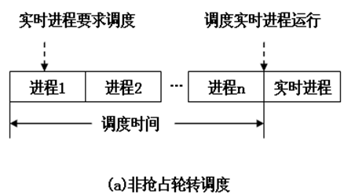
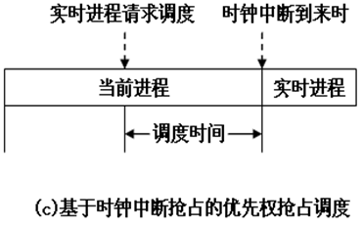
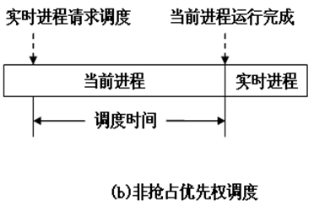
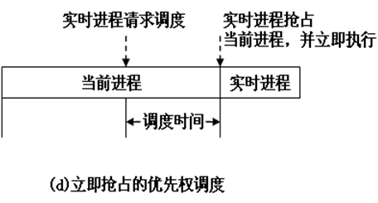
3.4.2 实时调度算法的分类

Slide 95
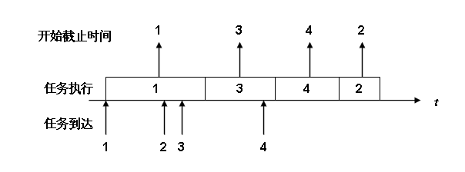
3.4.3 最早截止时间优先算法EDF
（Earliest Deadline First）
该算法是根据任务的截止时间确定任务的优先级;
具有最早截止时间的任务排在队列的前面。
1.非抢占式调度方式用于非周期实时任务

Slide 96
2.抢占式用于周期性实时任务
假如在一个实时系统中，有两个周期性实时任务A和B;
任务A要求每20ms执行一次，执行时间为10ms；
任务B要求每50ms执行一次，执行时间为25ms。
10/20+25/50=1, 可调度！
山东农业大学计算机系

Slide 97
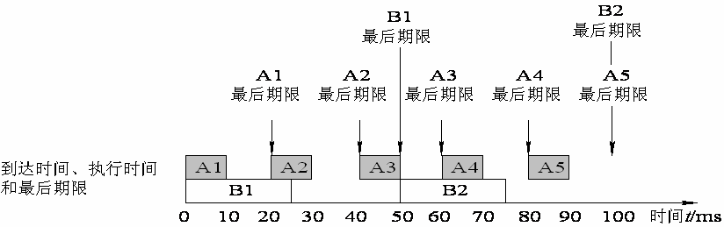
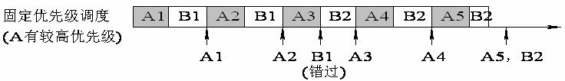
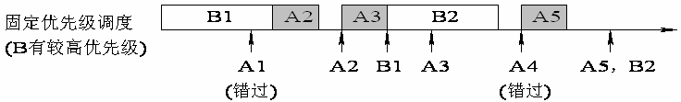
山东农业大学计算机系

Slide 98
最早截止时间优先调度过程
B1 dl
B2 dl
A1dl
A2 dl
A3 dl
A4 dl
A5 dl
A1
A2
A3
A4
A5
B1
B2
0 10 20 30 40 50 60 70 80 90 100 Time
A1
B1
A2
B1
A3
B2
A4
B2
A5
A1 A2 B1 A3 A4 A5B2
山东农业大学计算机系

Slide 99
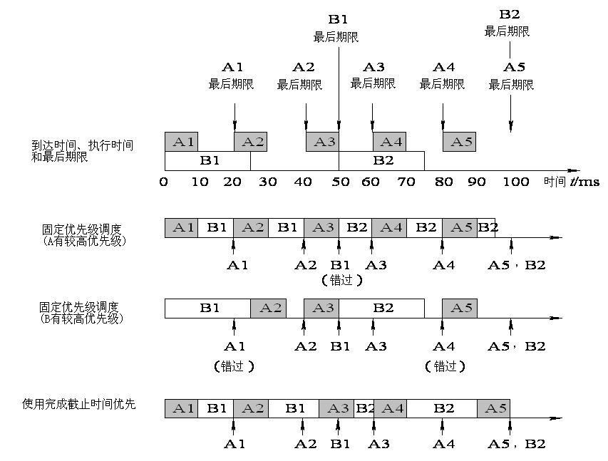
×
×
√
山东农业大学计算机系
Notes:
为了说明通常的优先级调度不能适用于实时系统，该图特增加了第二和第三行。在第二行中假定任务A具有较高的优先级，所以在t=0 ms时，先调度A1执行，在A1完成后(t = 10 ms)才调度B1执行；在t = 20 ms时，调度A2执行；在t = 30 ms时，A2完成，又调度B1执行；在t = 40 ms时，调度A3执行；在t = 50 ms时，虽然A3已完成，但B1已错过了它的最后期限，这说明了利用通常的优先级调度已经失败。第三行与第二行类似，只是假定任务B具有较高的优先级。
第四行是采用最早截止时间优先算法的时间图。在t = 0时，A1和B1同时到达，由于A1的截止时间比B1早，故调度A1执行；在t = 10时，A1完成，调度B1执行；在t = 20时，A2到达，由于A2的截止时间比B2早，B1被中断而调度A2执行；在t = 30时，A2完成，又重新调度B1执行；在t = 40时，A3又到达，但B1的截止时间要比A3早，仍应让B1继续执行直到完成(t = 45)，然后再调度A3执行；在t = 55时，A3完成，调度B2执行。在该例中利用最早截止时间优先算法可以满足系统的要求。

Slide 100
例题
对下面的5个非周期性实时任务，按最早开始截止时间优先调度算法应如何进行CPU调度？
进程 | 到达时间 | 执行时间 | 开始截止时间
A | 10 | 20 | 110
B | 20 | 20 | 20
C | 40 | 20 | 50
D | 50 | 20 | 90
E | 60 | 20 | 70
山东农业大学计算机系

Slide 101
若采用非抢占调度方式，系统将不能保证B任务对截止时间的要求！！！
应按抢占式调度方式调度，如下图所示
0 | 10 | 20 | 30 | 40 | 50 | 60 | 70 | 80 | 90 | 100 | 110 | 120
 | A | B |  | C |  | E |  | D |  | A
山东农业大学计算机系

Slide 102
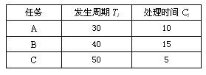







例：设有周期性实时任务集如下表所示，用 EDF 算法是否可以调度？画出相应的 Gantt 图。
山东农业大学计算机系

Slide 103
3.4.4 最低松弛度优先LLF
（Least Laxity First）算法
最短空闲时间优先；
用松弛度来表示任务紧急程度；
松弛度=完成截止时间-运行时间-当前时间；
例如，任务A在200ms时必须完成，本身运行时间100ms，则必须在100ms之前调度执行，A任务的紧急（松弛）程度为100ms;
任务B在400ms时必须完成，需运行150ms，其松弛程度为250ms。
山东农业大学计算机系
Notes:
该算法是根据任务紧急（或松弛）的程度，来确定任务的优先级。任务的紧急程度越高，为之赋予的优先级就越高。
LLF
最短空闲时间优先算法（LLF）也是一种动态调度算法。LLF指在调度时刻，任务的优先级根据任务的空闲时间动态分配。空闲时间越短，优先级越高。空闲时间=deadline-任务剩余执行时间。LLF可调度条件和EDF相同。
理论上，EDF和LLF算法都是单处理器下的最优调度算法。但是由于EDF和LLF在每个调度时刻都要计算任务的deadline或者空闲时间，并根据计算结果改变任务优先级，因此开销大、不易实现，其应用受到一定限制。

Slide 104
3.4.4 最低松弛度优先LLF
（Least Laxity First）算法
该算法主要用于可抢占调度方式中。
假如在一个实时系统中，有两个周期性实时任务A,B，任务A要求每20ms执行一次，执行时间为10ms；任务B要求每50ms执行一次，执行时间为25ms；
由此可得知AB任务每次必须完成的时间分别为A₁、A₂、A₃…和B₁、B₂、B₃…如下图：
山东农业大学计算机系
Notes:
在刚开始时(t1=0)，A1必须在20ms时完成，而它本身运行又需10ms，可算出A1的松弛度为10ms；B1必须在50ms时完成，而它本身运行就需25ms，可算出B1的松弛度为25ms，故调度程序应先调度A1执行。在t2=10ms时，A2的松弛度可按下式算出：A2的松弛度=必须完成时间-其本身的运行时间-当前时间=40ms-10ms-10ms=20ms 实例续类似地，可算出B1的松弛度为15ms，故调度程序应选择B2运行。在t3=30ms时，A2的松弛度已减为0(即40-10-30)，而B1的松弛度为15ms(即50-5-30)，于是调度程序应抢占B1的处理机而调度A2运行。在t4=40ms时，A3的松弛度为10ms(即60-10-40)，而B1的松弛度仅为5ms(即50-5-40)，故又应重新调度B1执行。在t5=45ms时，B1执行完成，而此时A3的松弛度已减为5ms(即60-10-45)，而B2的松弛度为30ms(即100-25-45)，于是又应调度A3执行。在t6=55ms时，任务A尚未进入第4周期，而任务B已进入第2周期，故再调度B2执行。在t7=70ms时，A4的松弛度已减至0ms(即80-10-70)，而B2的松弛度为20ms(即100-10-70)，故此时调度又应抢占B2的处理机而调度A4执行

Slide 105
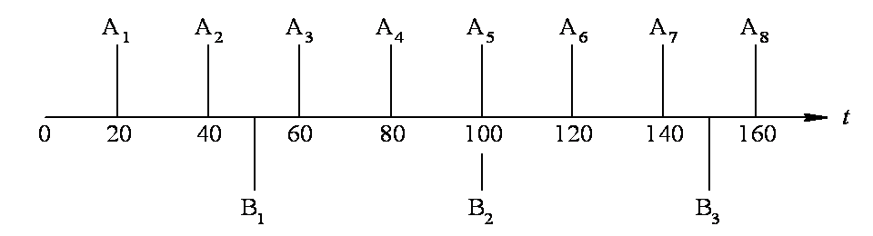
LLF算法示例
图 3-10 A和B任务每次必须完成的时间
山东农业大学计算机系

Slide 106
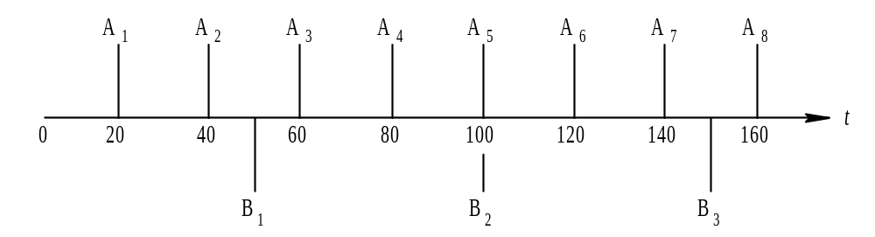
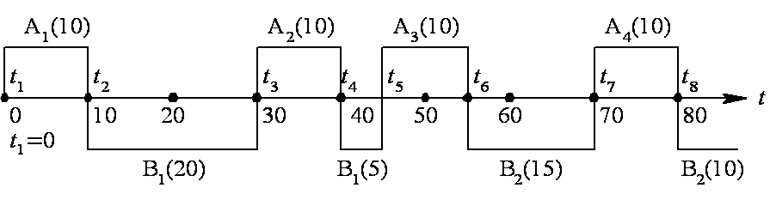
LLF算法例图示
(最小代价)
最低松弛度优先
山东农业大学计算机系
Notes:
在刚开始时(t₁=0)，A₁必须在20ms时完成，而它本身运行又需 10 ms，可算出A₁的松弛度为10ms；B₁必须在50ms时完成， 而它本身运行就需25 ms，可算出B₁的松弛度为25 ms，故调度程序应先调度A₁执行。在t₂=10 ms时，A₂的松弛度可按下式算出：
 A₂的松弛度=必须完成时间-其本身的运行时间-当前时间
=40 ms-10 ms-10 ms=20 ms
类似地，可算出B₁的松弛度为15ms，故调度程序应选择B₁运行。在t₃=30 ms时，A₂的松弛度已减为0(即40-10-30)，而B₁的松弛度为15 ms(即50-5-30)，于是调度程序应抢占B₁的处理机而调度A₂运行。在t₄=40 ms时，A₃的松弛度为10 ms(即60-10-40)，而B₁的松弛度仅为5 ms(即50-5-40)，故又应重新调度B₁执行。在t₅=45 ms时，B₁执行完成，而此时A₃的松弛度已减为5 ms(即60-10-45)，而B₂的松弛度为30 ms(即100-25-45)，于是又应调度A₃执行。在t₆=55ms时，任务A尚未进入第4周期，而任务B已进入第2周期，故再调度B₂执行。在t₇=70 ms时，A₄的松弛度已减至0 ms(即80-10-70)，而B₂的松弛度为20 ms(即100-10-70)，故此时调度又应抢占B₂的处理机而调度A₄执行。

Slide 107
练习
若有3个周期性任务;
任务A要求每20ms执行一次，执行时间为10ms;
任务B要求每50ms执行一次，执行时间为10ms；
任务C要求每50ms执行一次，执行时间为15ms;
按最小代价最低松弛度优先调度算法对它们进行CPU调度。
山东农业大学计算机系

Slide 108
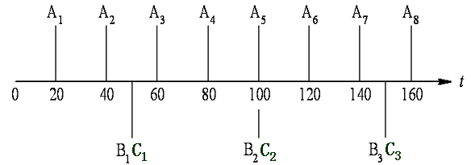
A、B、C任务完成截止时间
山东农业大学计算机系

Slide 109
任务 周期 执行时间
A 20 10
B 50 10
C 50 15
0 10 25 35 45 55 70 80 90 100
松弛度
A1=10
B1=40
C1=35
A2=5
B1=15
A3=5
A4=0
B2=20
A5=0
B1=30
C1=25
B1=5
B2=35
C2=30
B2=10
A5=10
A6=10
B3=40
C3=35
…
执行任务
A1
C1
A2
B1
A3
C2
A4
B2
A5
0 10 25 35 45 55 70 80 90 100
山东农业大学计算机系

Slide 110
3.4.5 优先级倒置
1.优先级倒置的形成
★ “优先级倒置”的现象
高优先级进程（或线程）被低优先级进程（或线程）延迟或阻塞。
★例子
有三个完全独立的进程P1、P2和P3，P1的优先级最高，P2次之，P3最低。
P1和P3通过共享的一个临界资源进行交互。下面是一段代码：

Slide 111
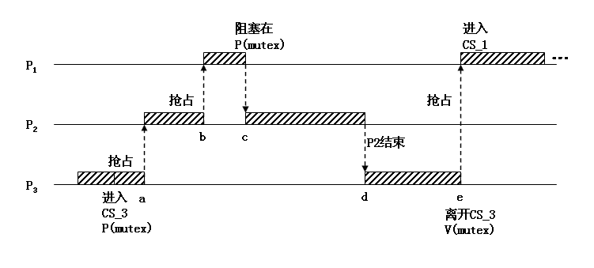
3.4.5 优先级倒置
P1： …P（mutex）； CS-1； V(mutex)；…
P2： … program2…；
P3： …P（mutex）； CS-3； V(mutex) ；…

Slide 112
2.优先级倒置的解决方法
★一种简单的解决方法-中断禁止：
假如进程P3在进入临界区后，P3所占用的处理机就不允许被抢占。
如果系统中的临界区都较短且不多，该方法是可行的。
反之，如果P3临界区非常长，则高优先级进程P1仍会等待很长的时间，其效果是无法令人满意的。
还要防止P3在临界区出现死循环。

Slide 113
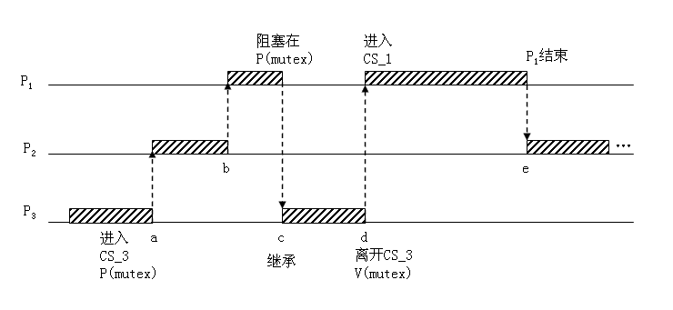
一个比较实用的解决方法
当高优先级进程P1要进入临界区使用临界资源R时，如果已有一个低优先级进程P3正在使用该资源；
此时一方面P1被阻塞，另一方面由P3继承P1的优先级，并一直保持到P3退出临界区。

Slide 114
调度算法回顾与总结
算法 | FCFS | SJF | HRRN | RR
项目
适用范围
抢占性
优点
缺点
批处理系统
交互式系统
批处理系统
交互式系统
批处理系统
交互式系统
非抢占
两者均可
非抢占
抢占
简单
利于短作业
均衡调度
响应及时
无视特殊要求
易导致饥饿
计算耗时
切换开销大
<number>/136

Slide 115
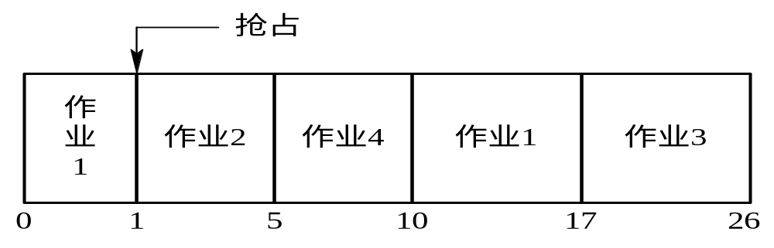
练习题
下图所示给出了4个作业的就绪时间及需要的运行时间， 请根据最短剩余时间优先算法(SRTF)说明调度的结果。
作业 | 到达时间 | 运行时间
1 | 0 | 8
2 | 1 | 4
3 | 2 | 9
4 | 3 | 5
解：调度顺序如下：

Slide 116
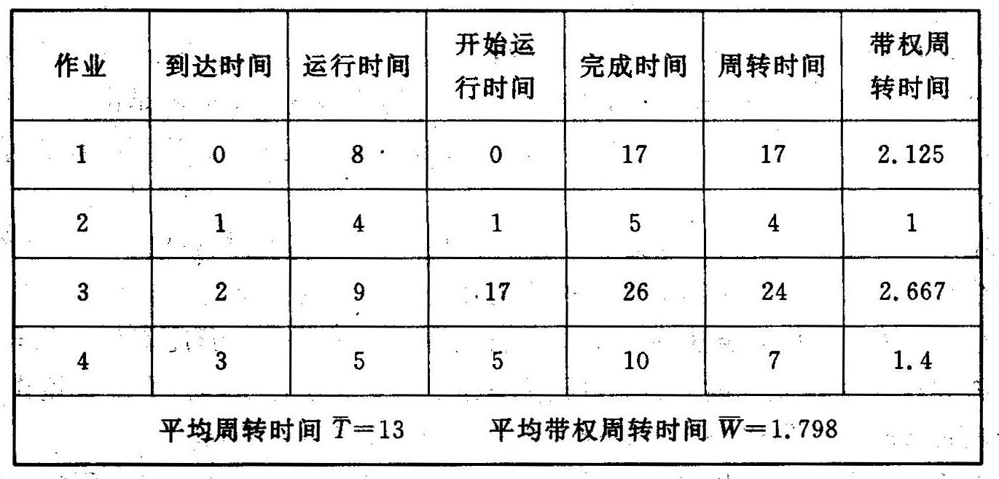
调度结果

